Slide 1
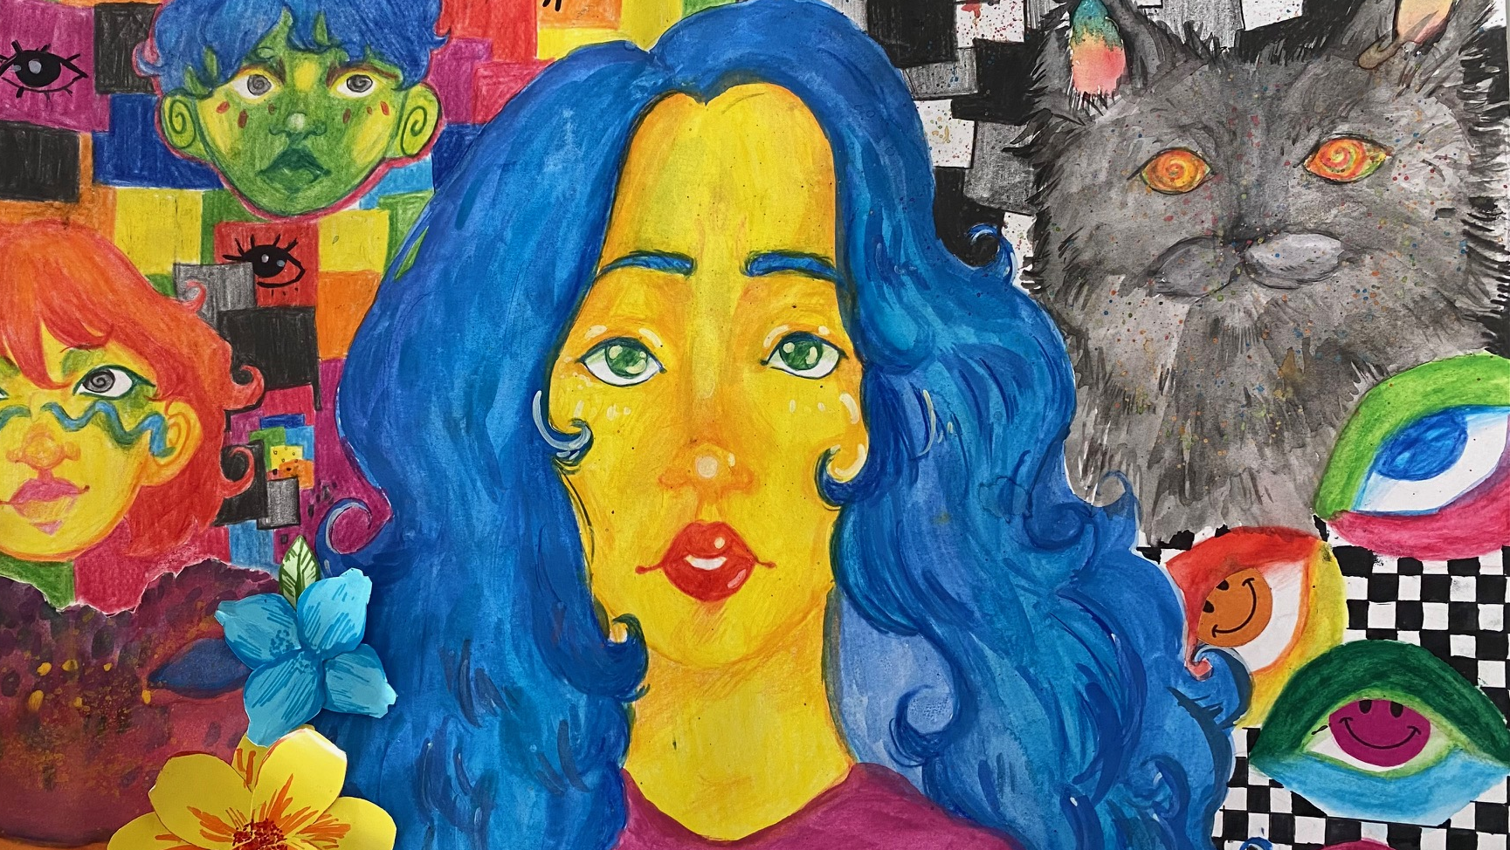
Αντιρατσιστική Πολιτική ΌΧΙ στη βία και στον εκφοβισμό
Περιφερειακό Γυμνάσιο Πέρα Χωρίου και Νήσου
2023

Slide 3
Ερωτήσεις για συζήτηση
Ποιο κοινωνικό πρόβλημα θίγει η ταινία;
Πού κάθεται το κορίτσι, πού κάθονται οι γονείς;
Γιατί συμπεριφέρονται έτσι οι γονείς;
Πώς νομίζετε ότι ένιωσε ο Τζαφάρ;

Slide 4
Το σχολείο μας είναι καθημερινά τόπος συνάντησης για 600 μαθητές και καθηγητές. Είναι σημαντικό να συνυπάρχουμε αρμονικά και να νιώθουμε όλοι ΑΣΦΑΛΕΙΣ

Slide 5
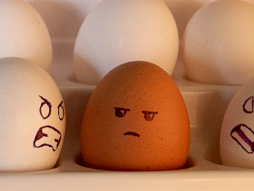
ΕΦΑΡΜΟΓΗ ΑΝΤΙΡΑΤΣΙΣΤΙΚΗΣ ΠΟΛΙΤΙΚΗΣ
Το σχολείο μας προωθεί την ΑΠΟΔΟΧΗ και τον ΣΕΒΑΣΜΟ της διαφορετικότητας
Στο σχολείο μας ΔΕ γίνονται ανεκτές ΡΑΤΣΙΣΤΙΚΕΣ ΣΥΜΠΕΡΙΦΟΡΕΣ, ΕΚΦΟΒΙΣΤΙΚΕΣ Ή ΒΙΑΙΕΣ ΣΥΜΠΕΡΙΦΟΡΕΣ
Το σχολείο μας θα εφαρμόζει επίσημα την Αντιρατσιστική Πολιτική του Υπουργείου Παιδείας
και
μηδενική ανοχή στο σχολικό εκφοβισμό

Slide 6
Μορφές Ρατσιστικής συμπεριφοράς
Έχουν τη μορφή
ΣΩΜΑΤΙΚΗΣ ΒΙΑΣ
ΚΟΙΝΩΝΙΚΗΣ ΒΙΑΣ
ΛΕΚΤΙΚΗΣ ΒΙΑΣ
Οι ρατσιστικές συμπεριφορές στοχοποιούν
άτομα ή ομάδες στη βάση:
της καταγωγής
του φύλου
της θρησκείας
της σεξουαλικής προτίμησης
της σωματικής αναπηρίας
ή άλλων μορφών διαφορετικότητας

Slide 7
Λύκειο Αγίου Αντωνίου Λεμεσός «Οι πρόκες μπορεί να φύγουν, οι πληγές όμως θα μείνουν για πάντα»

Slide 8
Σχολικός Εκφοβισμός
Bullying
‘Εναν ή περισσότερα άτομα που έχει/έχουν περισσότερη δύναμη, συστηματικά και εσκεμμένα προκαλεί/προκαλούν βλάβη σε ένα άλλο άτομο ή άλλα άτομα που έχουν λιγότερη δύναμη.
Η βλάβη μπορεί να είναι:
σωματική
ψυχολογική
κοινωνική
μαθησιακή
Ο όρος “bullying” έχει
αποδοθεί στα ελληνικά ως
“σχολικός εκφοβισμός”
(Αρτινοπούλου, 2001)

Slide 9
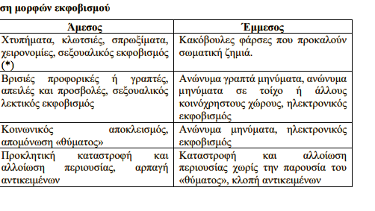
ΜΟΡΦΕΣ ΕΚΦΟΒΙΣΜΟΥ

Slide 10
ΤΑ ΑΔΙΕΞΟΔΑ ΕΝΟΣ ΠΑΙΔΙΟΥ ΠΟΥ ΥΦΙΣΤΑΤΑΙ BULLYING
Anti Bullying Film. Gets shorter by sharing
https://www.youtube.com/watch?v=FY1kYk2e9qo
Τι μπορείς να κάνεις εάν είσαι θύμα εκφοβιστικής συμπεριφοράς;
Τι μπορείς να κάνεις εάν είσαι θεατής μιας εκφοβιστικής συμπεριφοράς;
ΌΧΙ ΣΤΟ ΣΧΟΛΙΚΟ ΕΚΦΟΒΙΣΜΟ ΚΑΙ ΣΤΗ ΒΙΑ

Slide 11
Τι να κάνω και τι θα ακολουθήσει
Αναφέρω το περιστατικό αμέσως
Σε καθηγητή/-τρια που βρίσκεται εκεί
ή
Στον/ην Υπεύθυνο/η Τμήματος
ή
Στον/ην Υπεύθυνο/η Β.Δ του Τμήματος
ή
Στις συντονίστριες εκπαιδευτικούς
Ελίνα Βασιλειάδου
Σοφία Χατζηγεωργίου (Β.Δ)
ΜΙΛΑ ΤΩΡΑ
ΔΕΝ ΕΣΑΙ ΜΟΝΟΣ/ΜΟΝΗ ΣΟΥ

Slide 12
ΜΙΛΑ ΤΩΡΑ! Σταμάτα το Bullying!
https://m.youtube.com/watch?v=OqawRKyEcBs
https://youtu.be/OqawRKyEcBs

Slide 13
Υποστηρικτικές Υπηρεσίες και φορείς ενάντια στον Σχολικό Εκφοβισμό
1420 - Υπουργείο Υγείας
1402 - Αρχή Αντιμετώπισης Εξαρτήσεων Κύπρου
1456 - Κέντρο Συμβουλευτικής Εφήβων και Οικογένειας Περσέας για Εξαρτητικές Συμπεριφορές
116111 - Ευρωπαϊκή γραμμή στήριξης παιδιών και εφήβων
1440 - Σύνδεσμος για την Πρόληψη και Αντιμετώπιση της Βίας στην Οικογένεια (ΣΠΑΒΟ)
1498 - Υπηρεσία Καταπολέμησης Ναρκωτικών (ΥΚΑΝ)
1431 - Δωρεάν Γραμμή Διακοπής του Καπνίσματος
1480 - CYBERSAFETY

Slide 14
Δεσμευόμαστε όλοι ότι
σεβόμαστε την προσωπικότητα, την ελευθερία και την αξιοπρέπεια των άλλων.
δε συμπεριφερόμαστε ρατσιστικά ή με βία σε κανένα.
ενημερώνουμε άτομα που μπορεί να συμπεριφέρονται ρατσιστικά ή βίαια ότι μπορεί με τον τρόπο αυτό να πληγώνουν άλλα παιδιά.
αν είμαστε θεατές σε ρατσιστικά, εκφοβιστικά ή βιαία περιστατικά το αναφέρουμε αμέσως.

Slide 15
Δεσμευόμαστε όλοι ότι
δεν θα εκφοβίζουμε τους άλλους.
θα προσπαθήσουμε να βοηθήσουμε τους μαθητές που υφίστανται εκφοβισμό.
Θα προσπαθήσουμε να συμπεριλάβουμε στην ομάδα μας μαθητές που μένουν εκτός.
εάν γνωρίζουμε ότι κάποιος δέχεται εκφοβισμό, θα το πούμε σε έναν εκπαιδευτικό στο σχολείο και σε έναν ενήλικα στο σπίτι.

Slide 16
Όσα παιδιά συμπεριφέρονται ρατσιστικά ή έχουν εκφοβιστική συμπεριφορά θα έχουν κυρώσεις

